Slide 1
Cheminement et distribution du produit de la collecte de fournitures scolaires effectué entre juin et septembre 2021 dans les paroisses d’Orange et de Caderousse ainsi que dans les écoles catholiques de la Nativité, Notre Dame, St Louis ainsi que l’école Saint Joseph de Pernes et destiné aux enfants de Madagascar.

Slide 2
Les enfants de Madagascar et le père Pascal remercient tous les donateurs pour le produit de la collecte effectué à leur profit. Qu’ils soient assurés de l’équité de la distribution de leurs dons

Slide 3
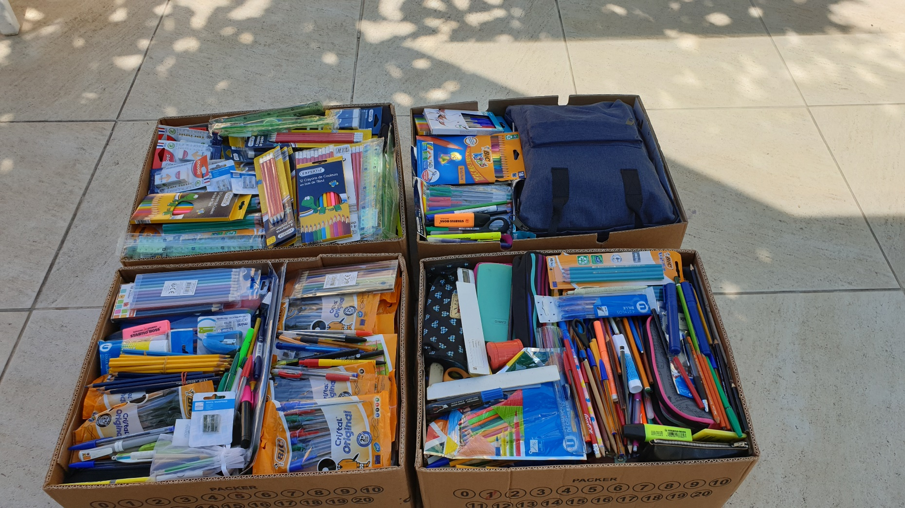
Colis à Caderousse avant l’expédition

Slide 4
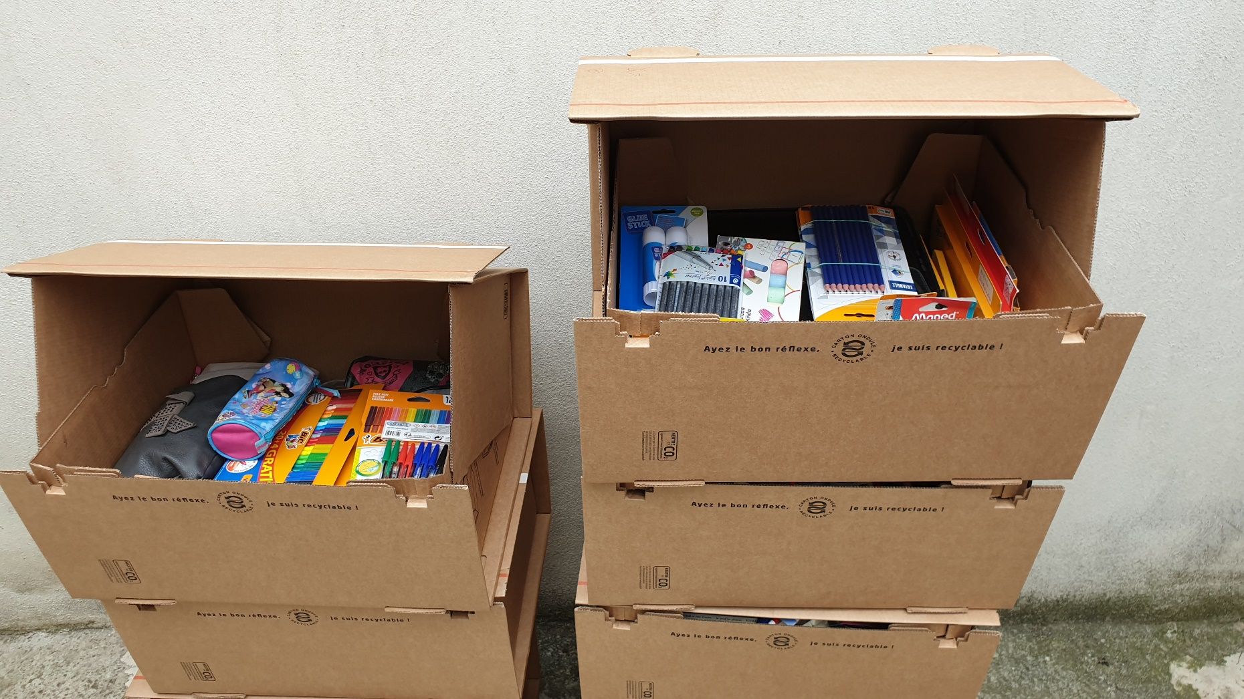
9 colis soit 85Kg net de fournitures scolaires ont été collectés

Slide 5
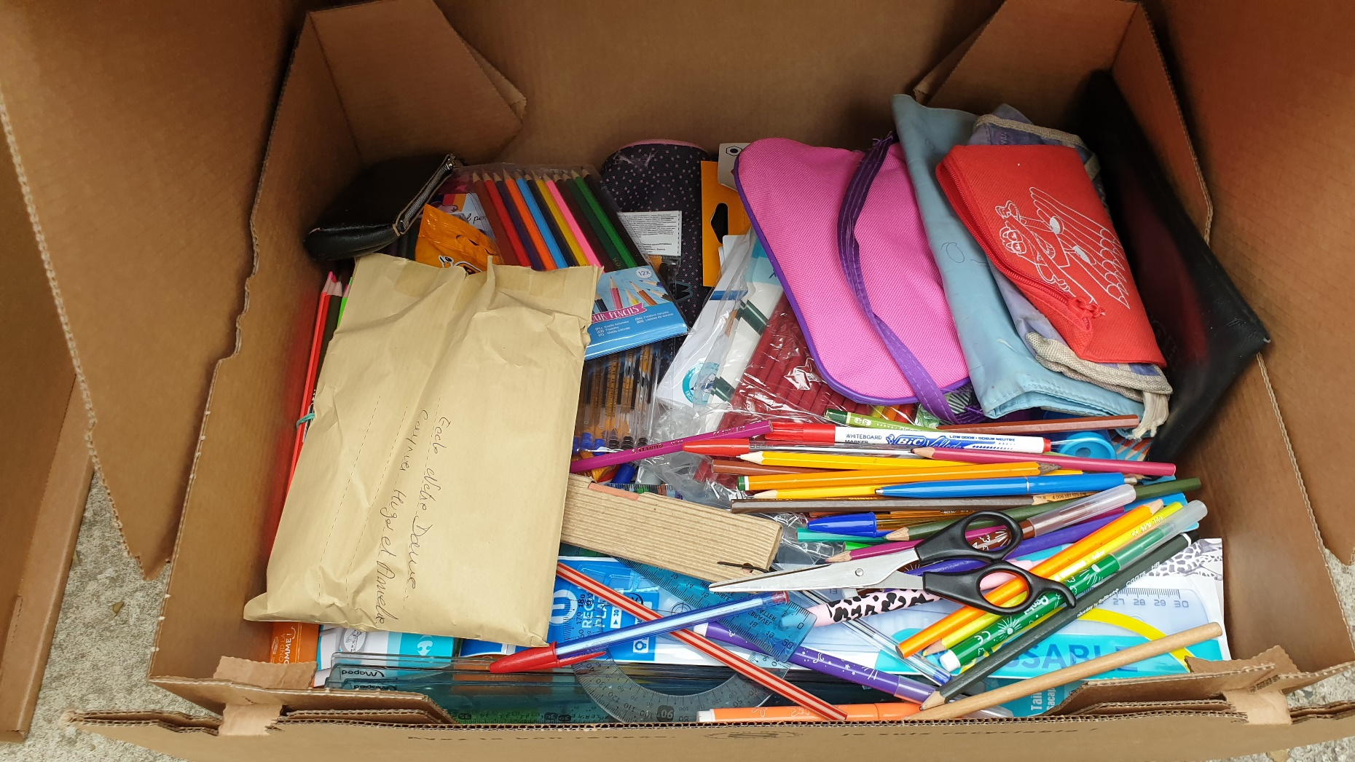
Détail d’un colis avant l’expédition

Slide 6
Les 9 cartons sont partis de Caderousse le 15 septembre en direction de Sars Poterie dans le département du Nord.

Slide 7
Là, le produit de la collecte a été chargé en conteneur maritime pour être acheminé par camion sur le port du Havre. Ce conteneur a été expédié à Toamassina qui est le port le plus important de Madagascar. Il est situé près de la capitale Tananarive

Slide 8
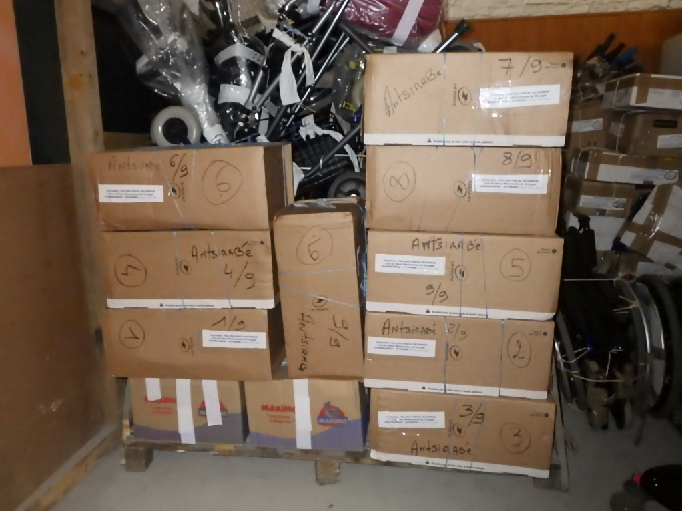
Chargement du conteneur:
Au premier plan, les 9 colis de fournitures scolaires collectées.
On aperçois à l’arrière, du matériel pour handicapés collecté par d’autres associations. Il fait partie du voyage.

Slide 9
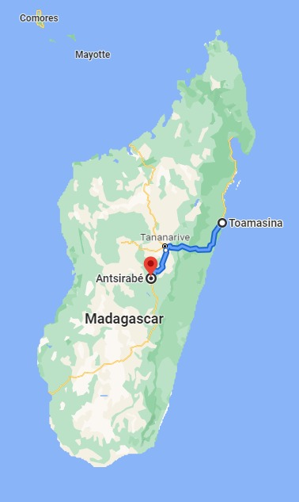
Toamasina est le principal port de Madagascar, c’est dans ce port que les colis sont arrivés

Slide 10
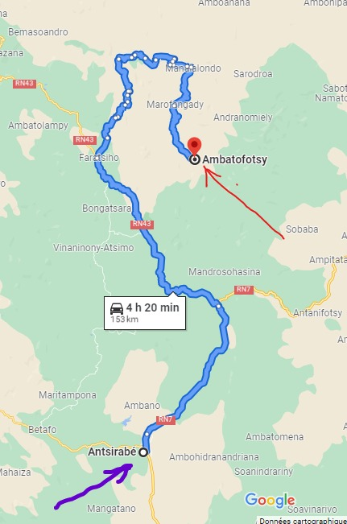
Antirabe (ville de 200 000 habitants) est le diocèse du Père Pascal
Par temps de pluie, les routes sont tellement mauvaises qu’il est plus rapide d’aller d’Antsirabe à Ambatofotsy à pied en passant par la montagne que d’y aller en voiture!!

Slide 11
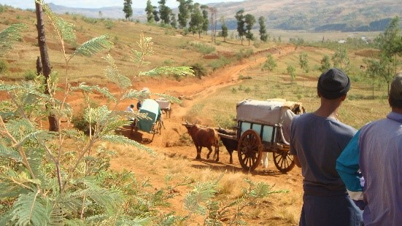
La route qui mène au village est en très mauvais état . A Madagascar, 90% des routes ne sont pas goudronnées.

Slide 12
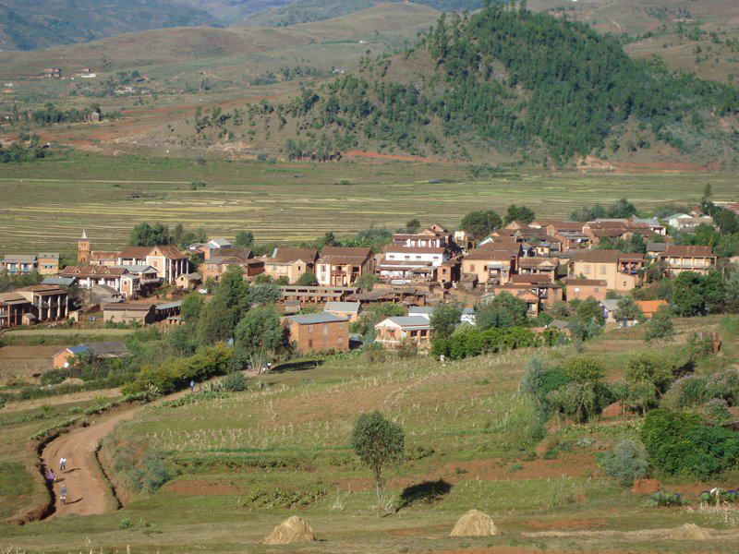
Le village Ambatofotsy l’un des villages où seront distribuées les fournitures scolaires.

Slide 13
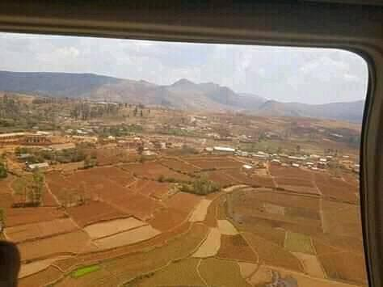
Paysage de la région d’Antsirabe

Slide 14
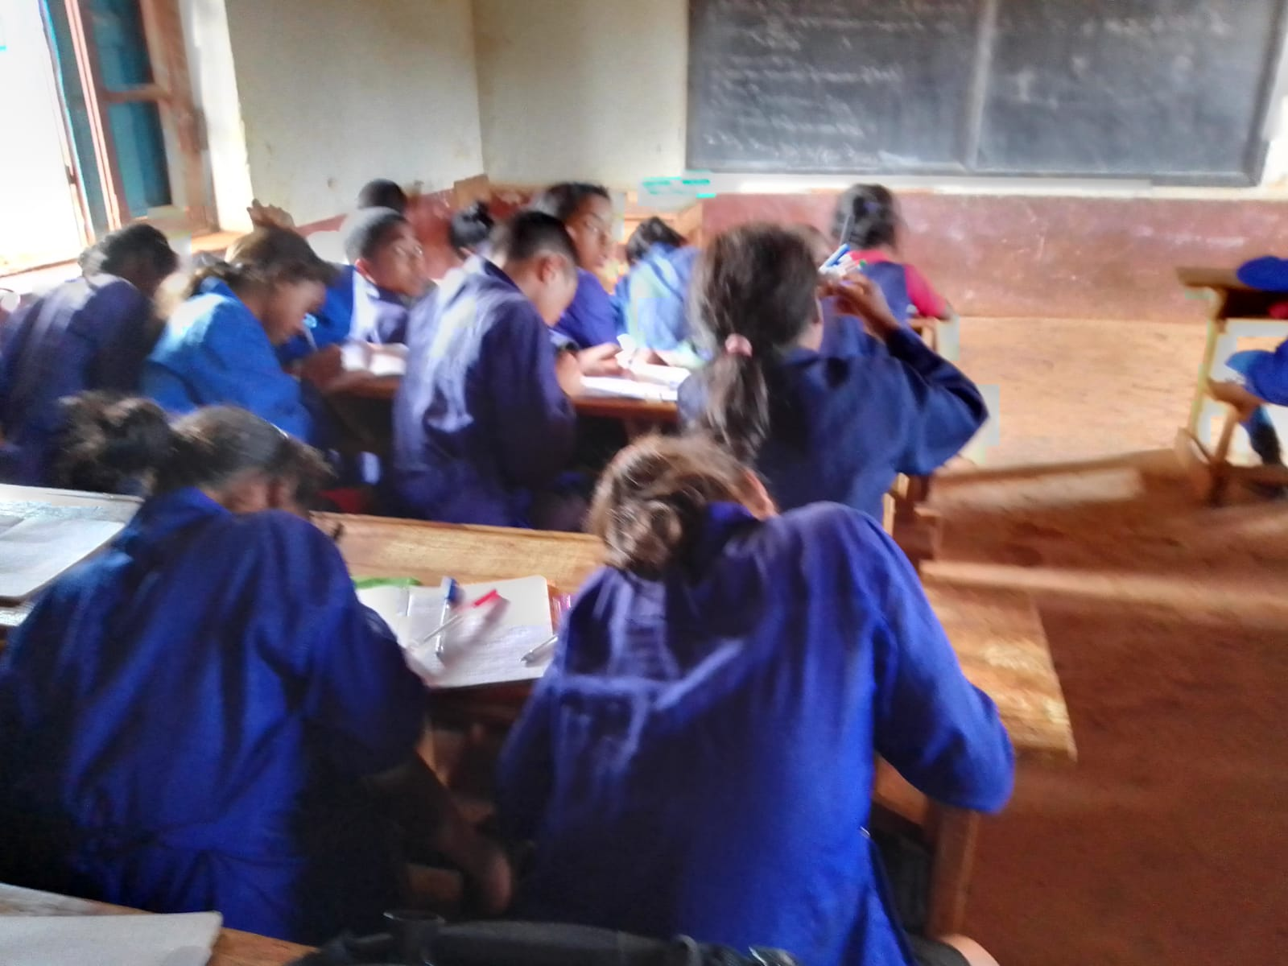

Vue d’une salle de classe, remarquez la vétusté du matériel scolaire.

Slide 15
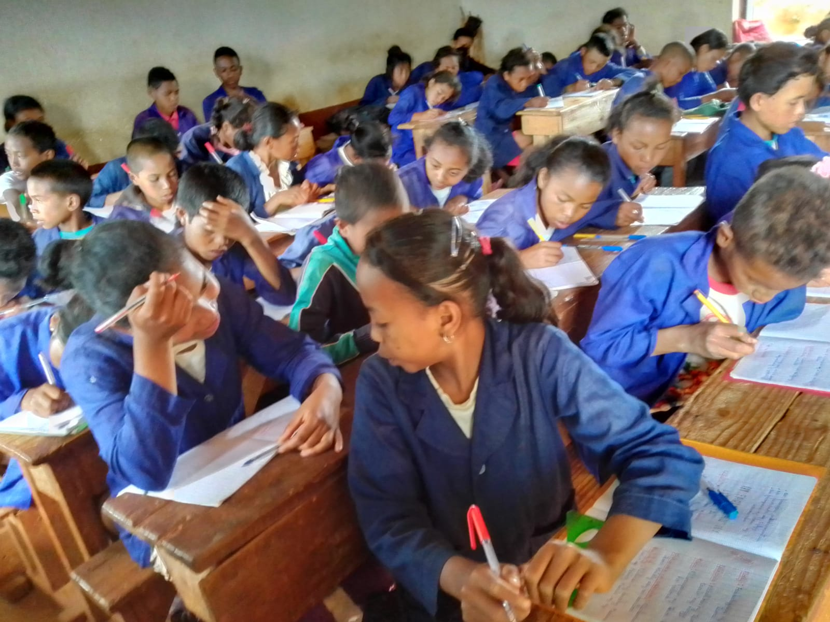
les classes sont surchargées…

Slide 16
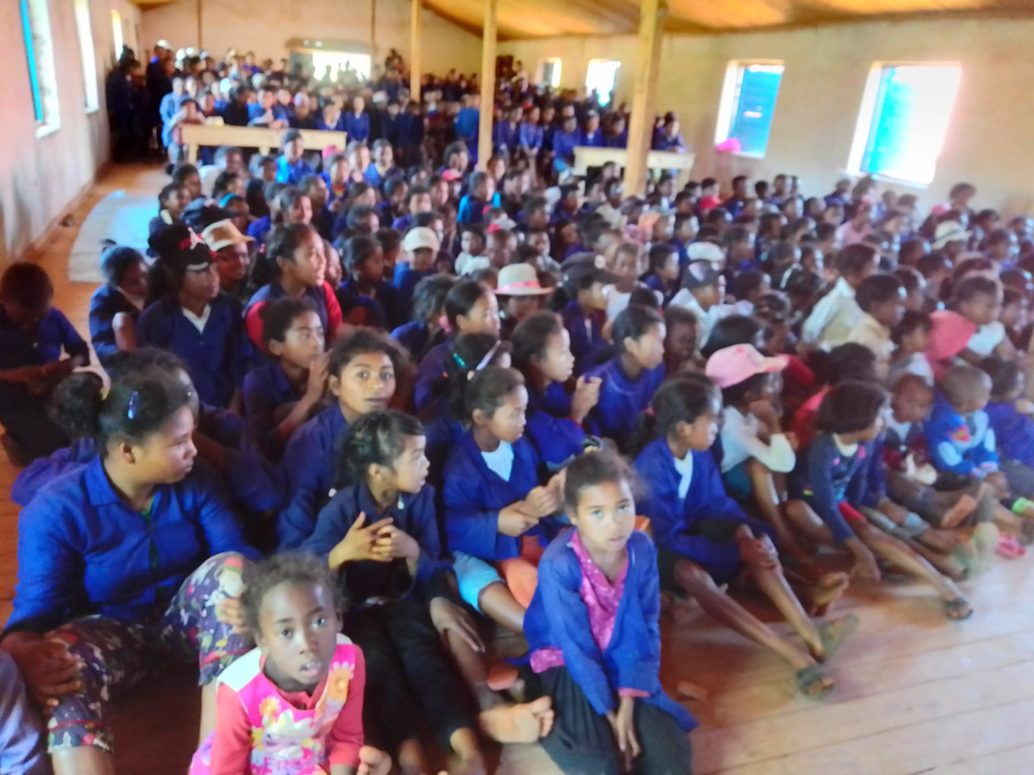
Les élèves réunis dans une grande salle de l’école

Slide 17
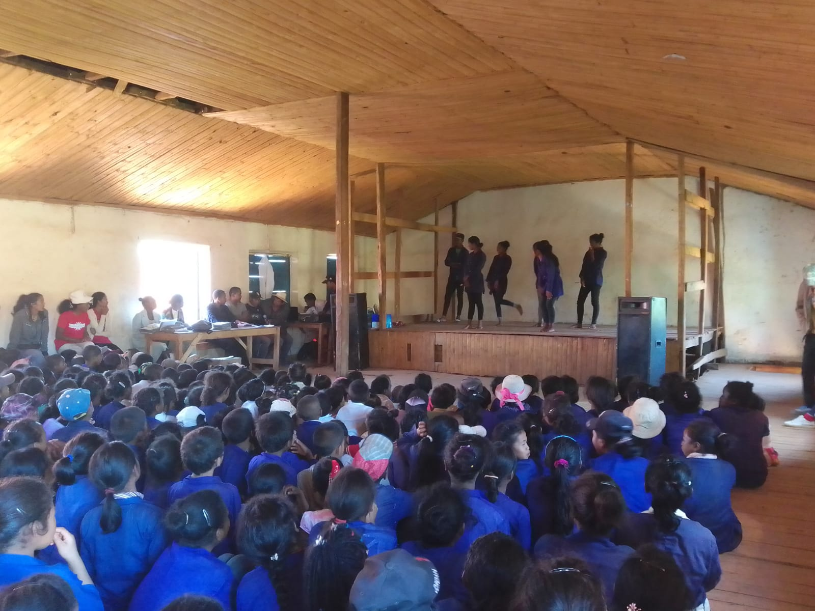
Représentation à la salle des fêtes de l’école

Slide 18
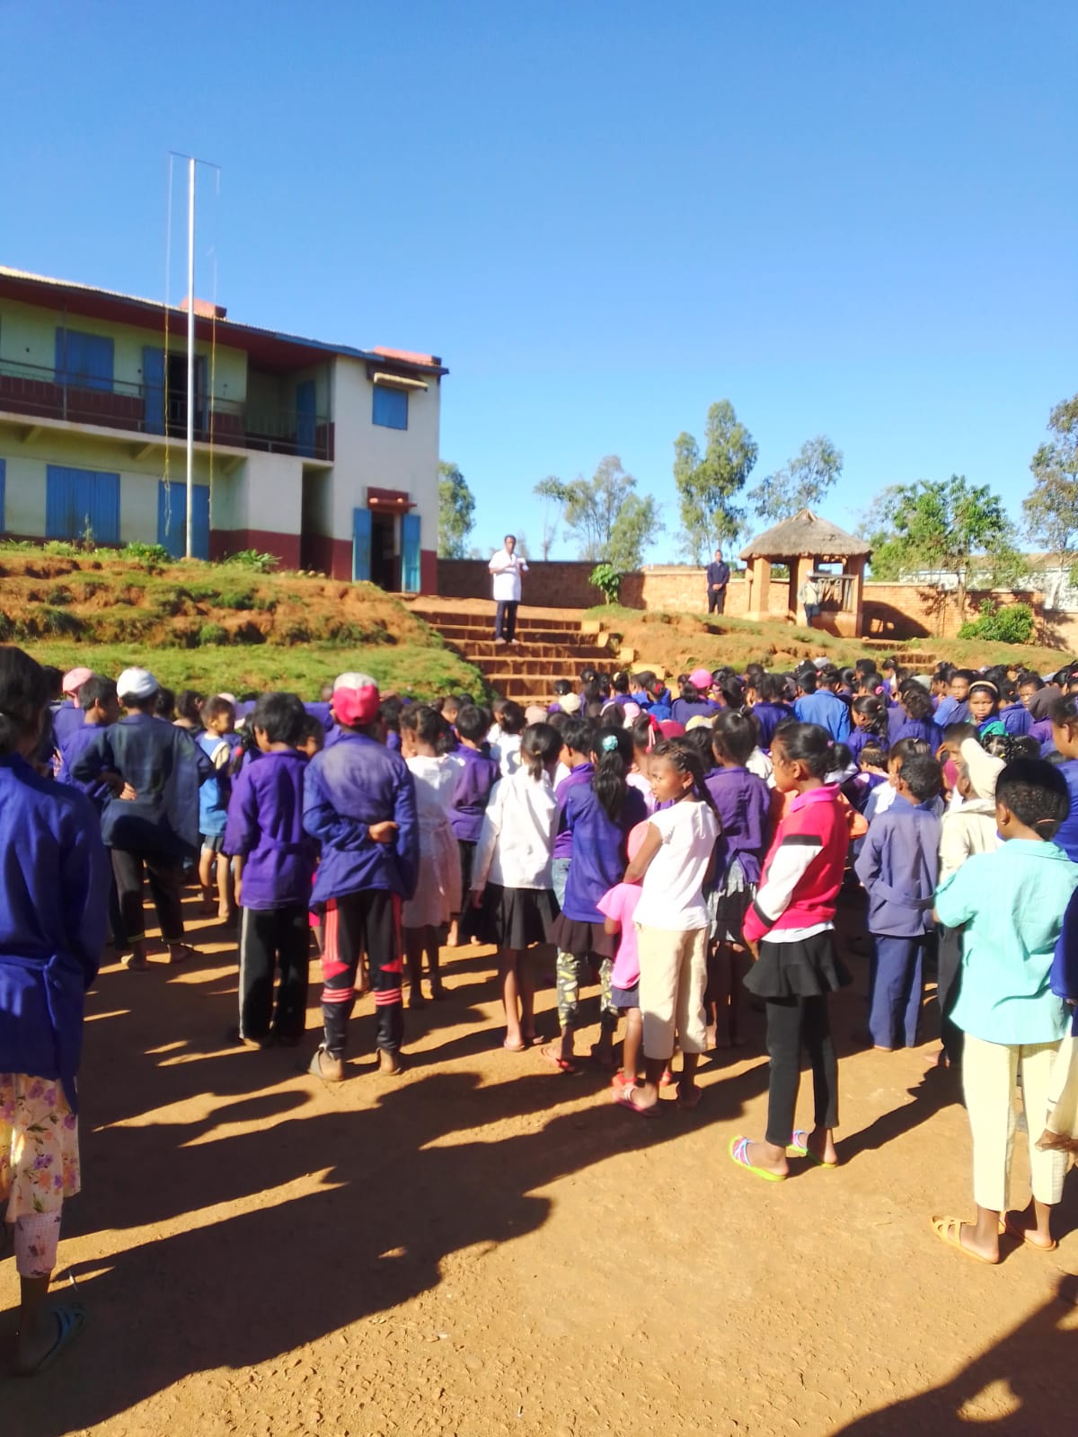
Cour de récréation de l’école

Slide 19
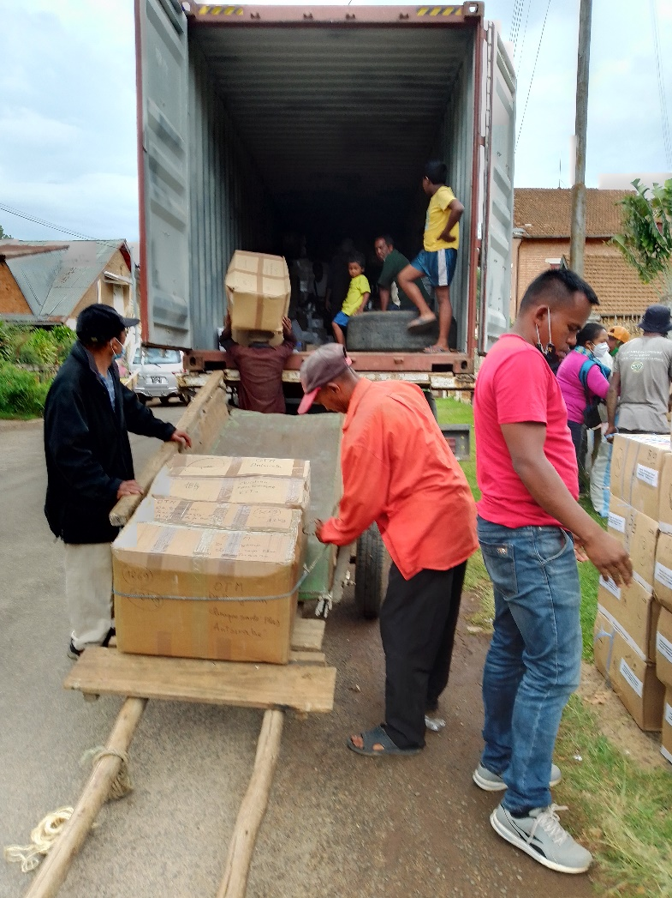
Après 2 mois de trajet, les colis à leurs déchargements à Antsirabe (diocèse du Père Pascal)

Slide 20
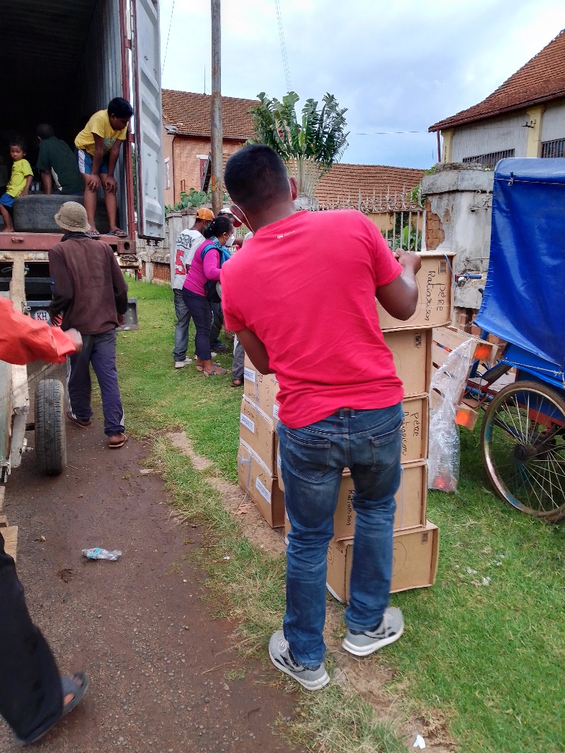
Le déchargement semble être un « évènement »

Slide 21
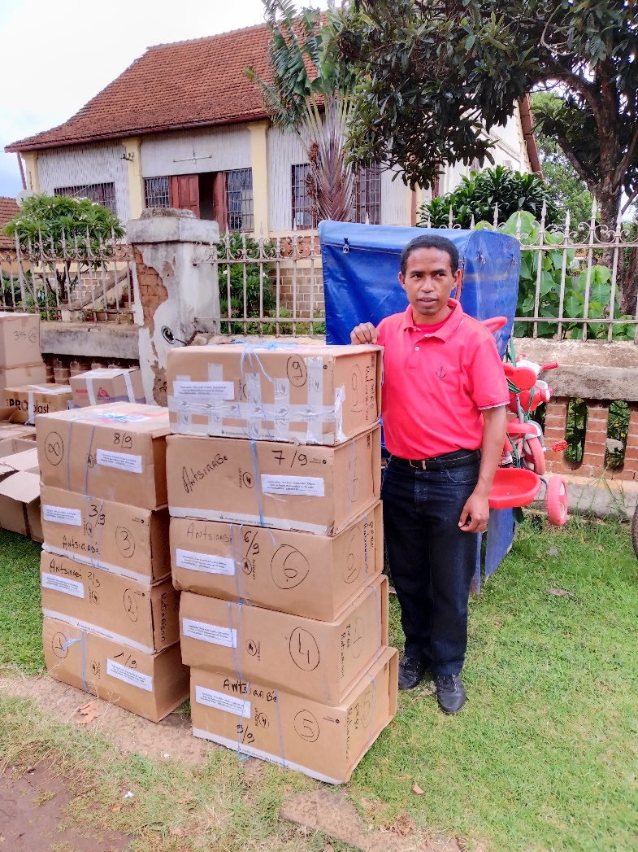
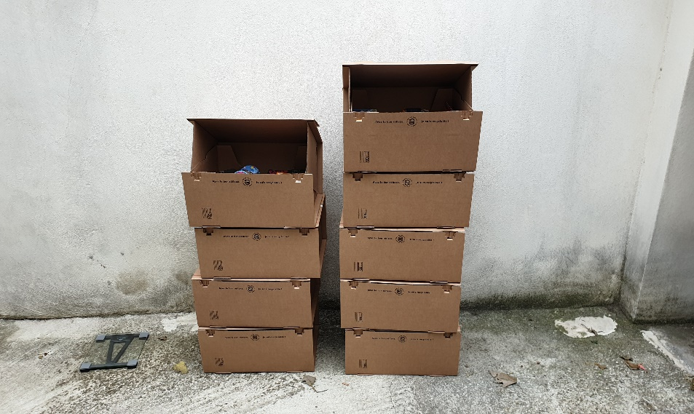

Le Père Pascal devant les colis; Ils sont reconnaissables. Ils sont tous arrivés en bons états.
Au départ de Caderousse
Au départ de France

Slide 22
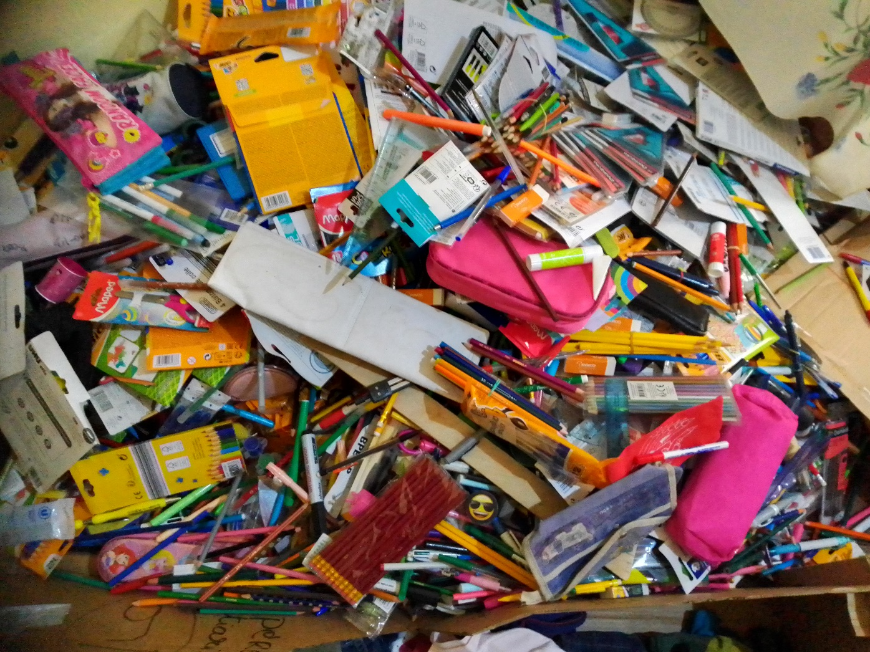
Pour une distribution équitable, un tri à été effectué par des séminaristes

Slide 23
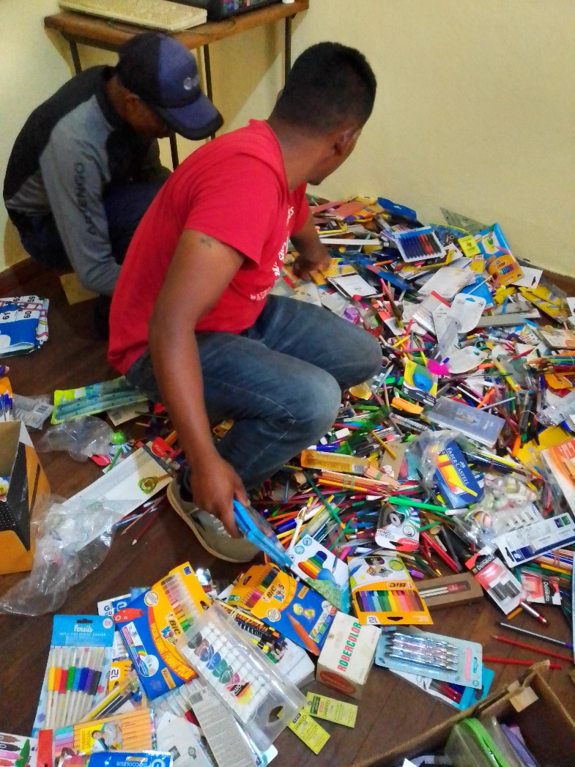
Détail du tri pour être mis en sachets

Slide 24
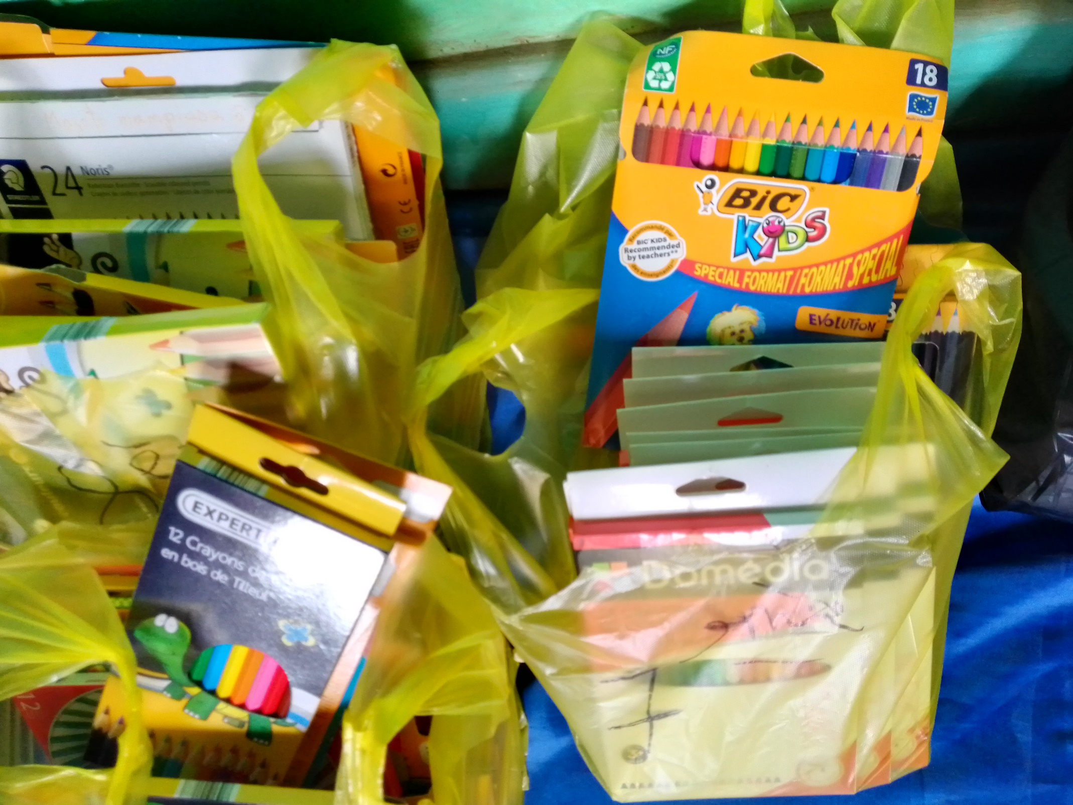

Slide 25
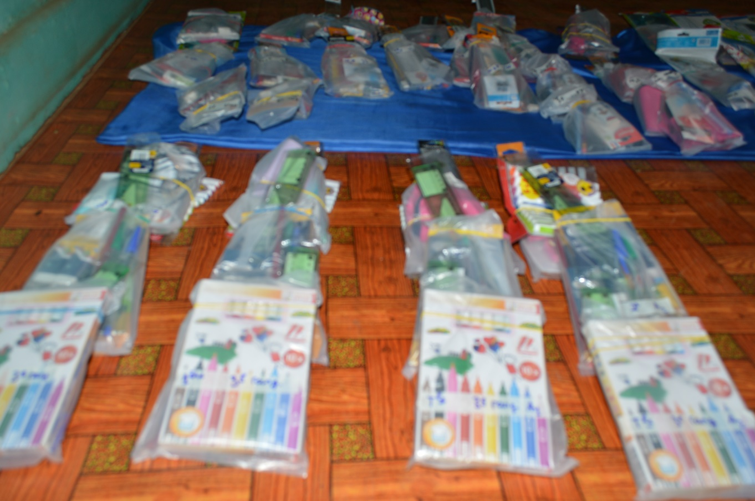
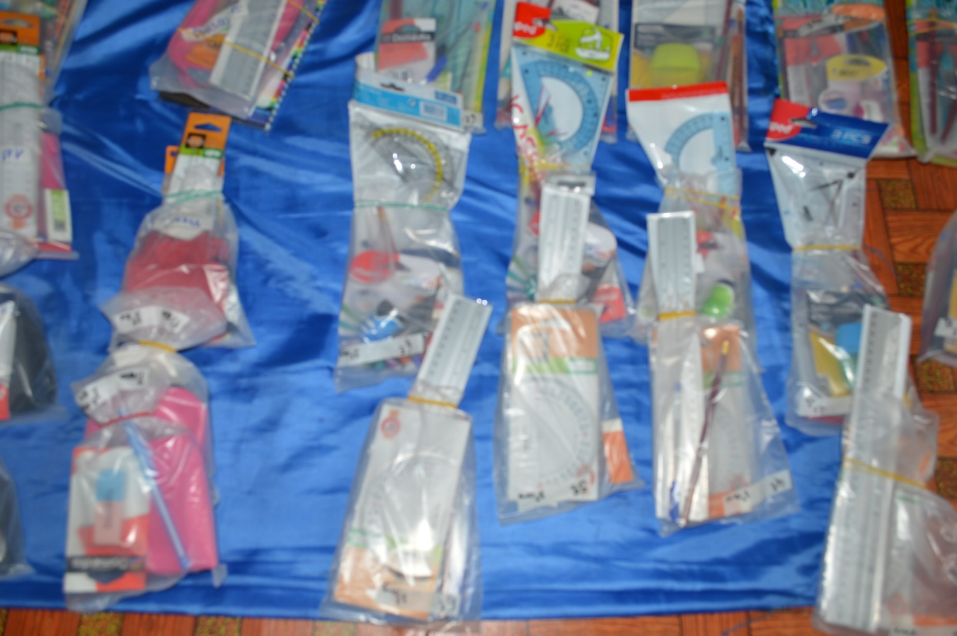
Chaque enfant aura un sachet de fourniture

Slide 26
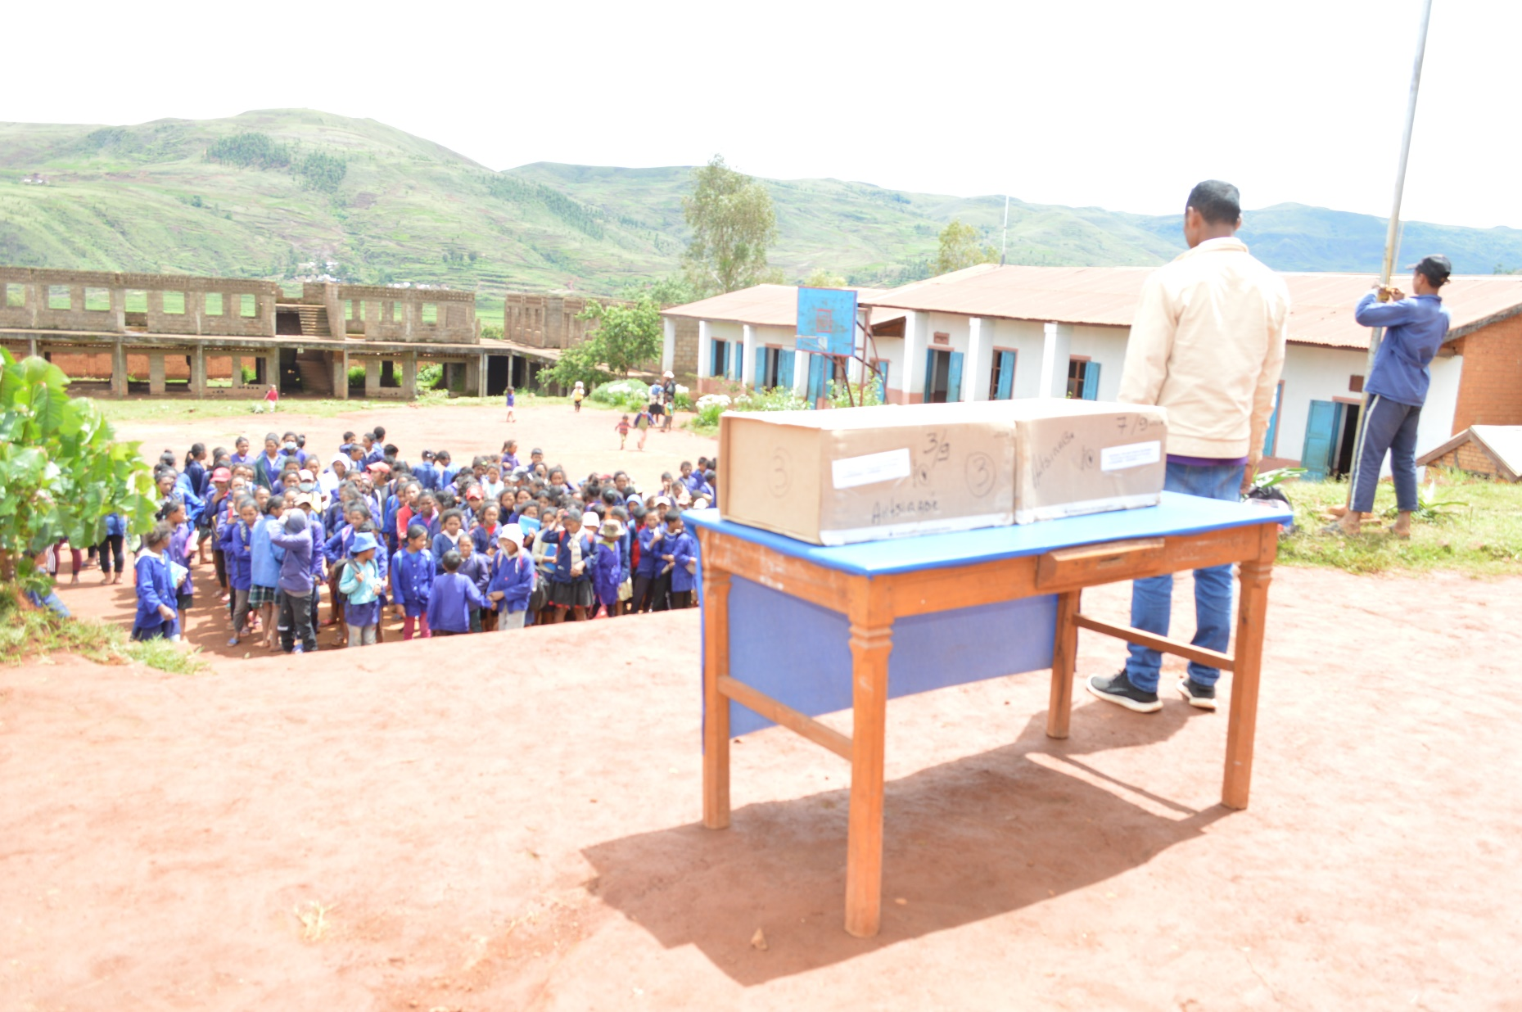
Attente des enfants avant la distribution des fournitures scolaires.

Slide 27
FIN

